Slide 1
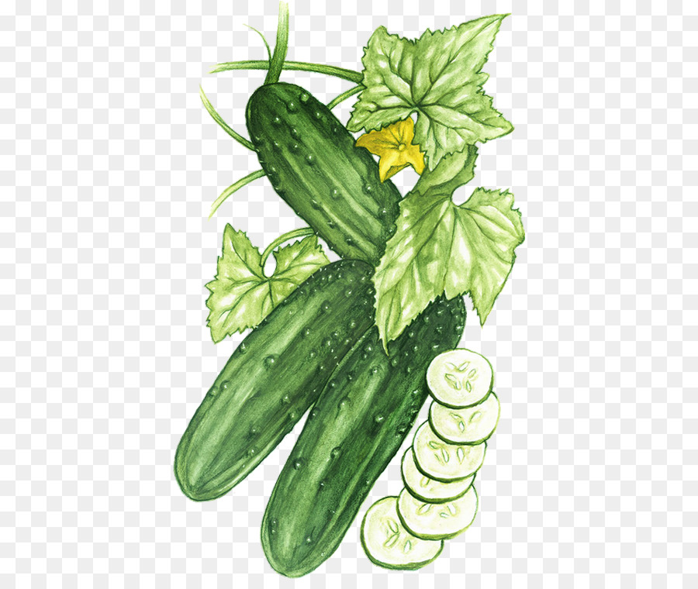
Муниципальное бюджетное учреждение дополнительного образования
«Центр внешкольной работы имени И.А.Альбицкого поселка Мстера Вязниковского района Владимирской области»
Тема: «Сортоиспытание огурцов на личном приусадебном участке в условиях Владимирской области»
Автор: Шилова Елизавета, Авдеева Дарья, объединение «Радуга», Мстерский ЦВР
Руководитель: Журбенко Надежда Сергеевна, педагог дополнительного образования

Slide 2
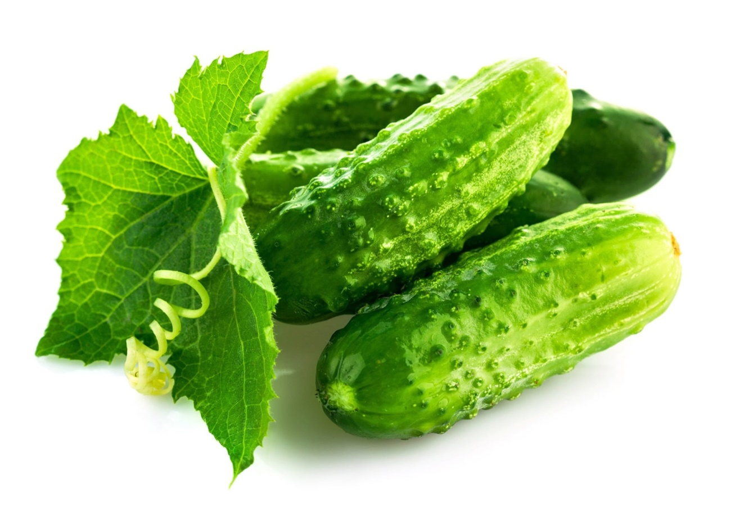
Огурцы – самая древняя овощная культура
Родина – Индия
Появился 6 тыс. лет назад
Греки называли плод «аорос», что значит неспелый, недозрелый.
От него произошло слово «агурус», а затем и русское «огурец»
Употребляют в пищу молодые недозрелые плоды - зеленцы

Slide 3
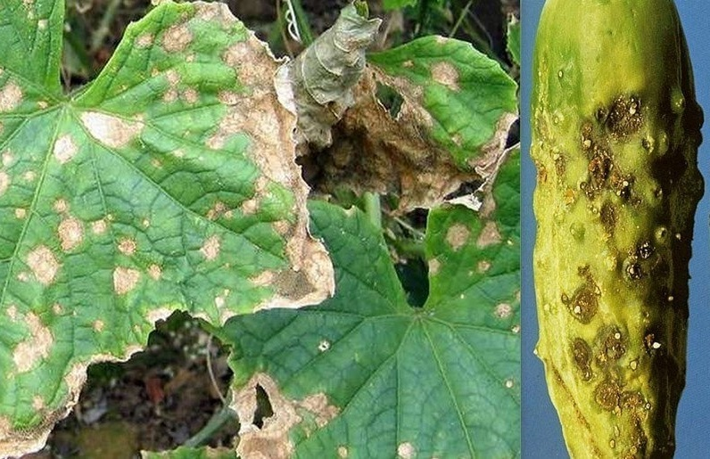
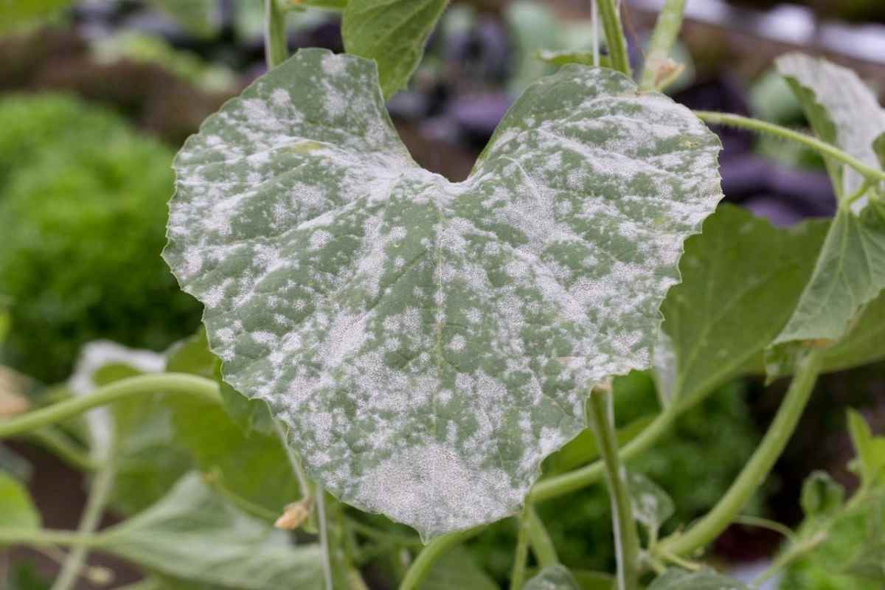
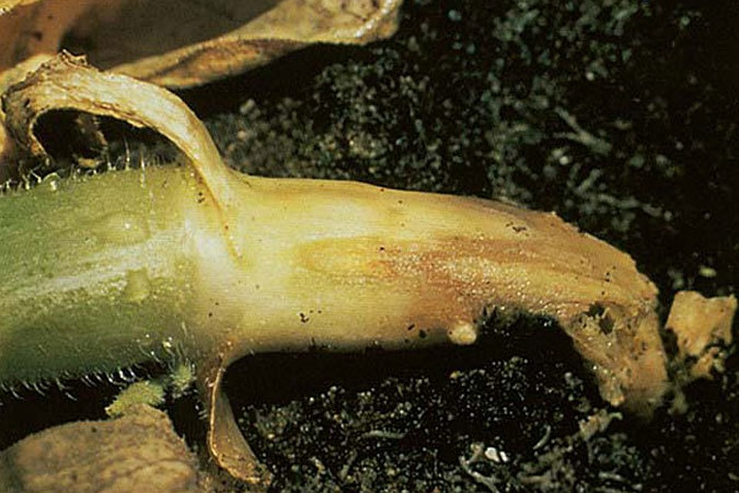
Заболевания огурца
аскохитоз
мучнистая роса
корневая гниль

Slide 4
Цель – провести сортоиспытание гибридов огурца агрофирмы «Семко- Юниор» в условиях открытого грунта на территории Владимирской области

Slide 5
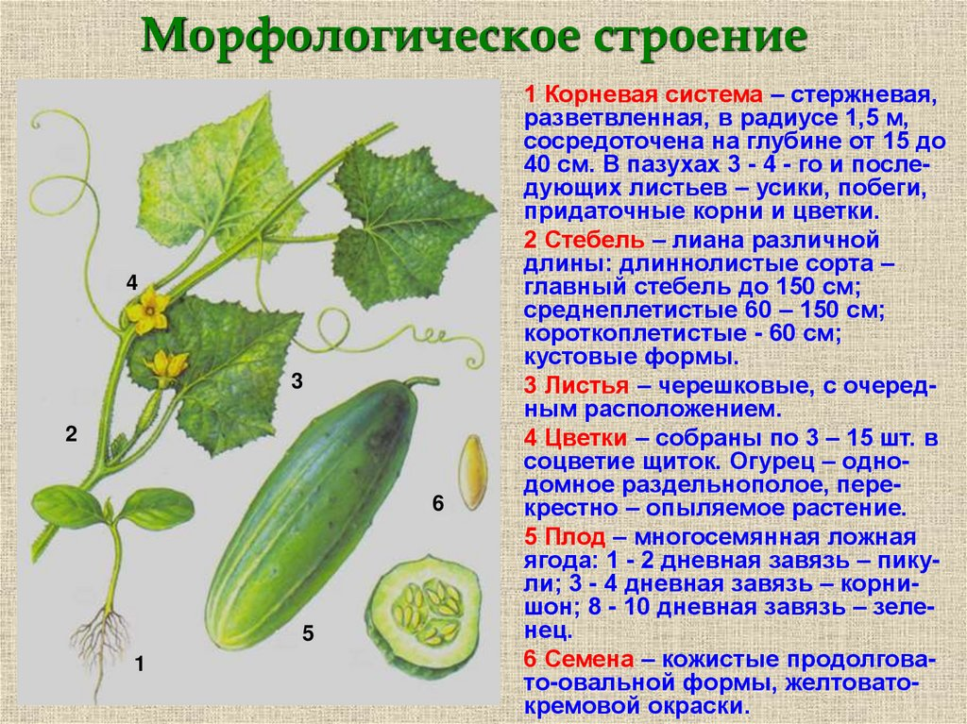
Задачи опыта:
1. Изучить морфологические и биологические особенности огурца.

Slide 7
2 . Вести фенологические наблюдения за ростом и развитием огурца.

Slide 8
3. Соблюдать агротехнические мероприятия по уходу за огурцом.
Обработка почвы от сорняков, чтобы земля была рыхлой
Подкормка органическим удобрением -древесная зола, яичная скорлупа , для улучшения завязываемости во время цветения вначале - борная кислота
Полив по мере высыхания почвы
Частый сбор зеленца
Выращивание на участке растений, привлекающих пчел – душица, бархатцы

Slide 9
4. Провести дегустационную оценку плодов огурца.
5. Выявить наиболее урожайный сорт огурцов.

Slide 10
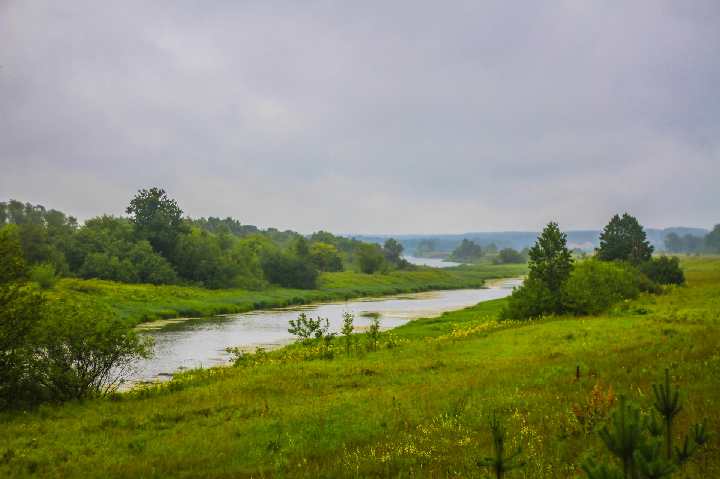
поселок Мстера

Slide 11
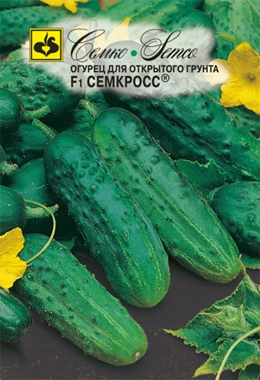
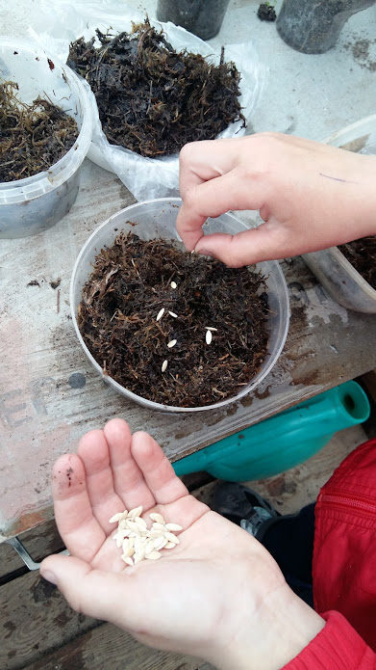
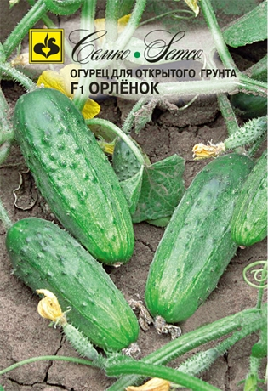
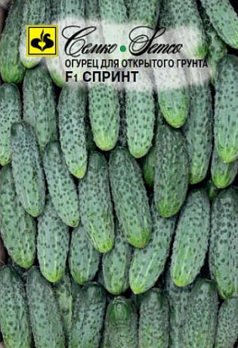
Этапы работы
Замачивание семян огурцов во мхе в теплице в конце апреля

Slide 12
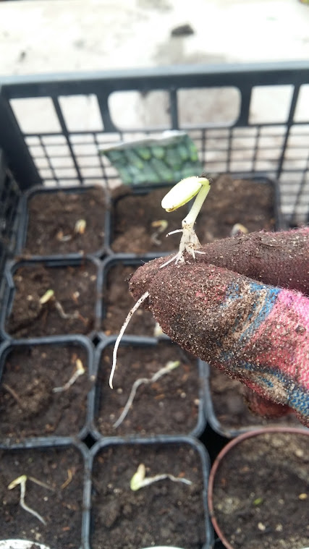
Проросшие семена посадили в емкости с почвой
(смешанный торф, перегной, дерн и коровяк в соотношении 5 : 3 : 1 : 1)

Slide 13
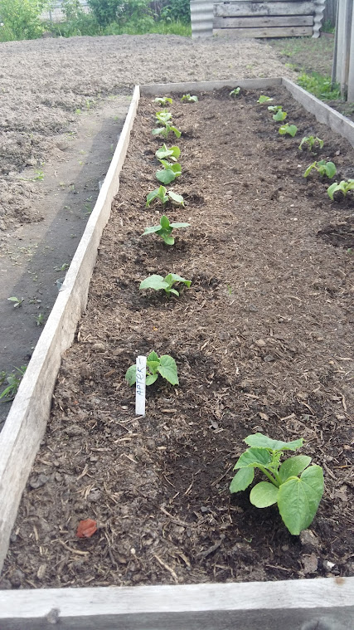
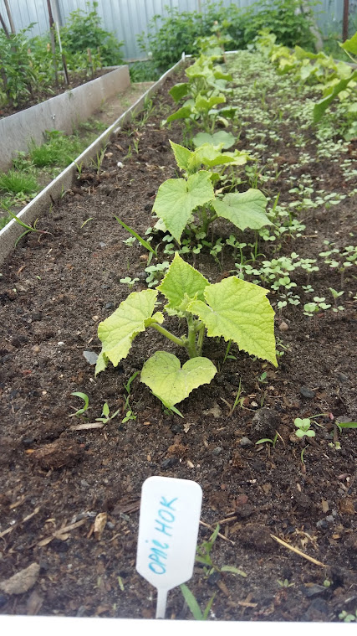
Высадка рассады с настоящими листочками

Slide 14
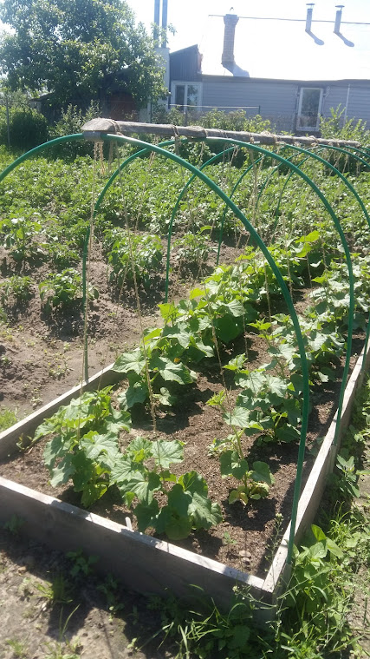
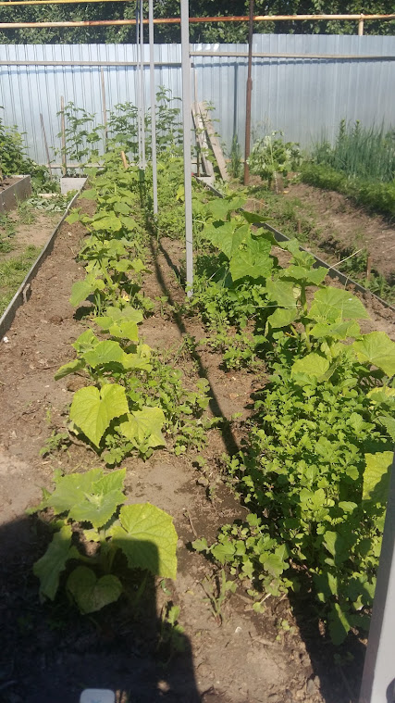
Металлические дуги и опора для растений

Slide 15
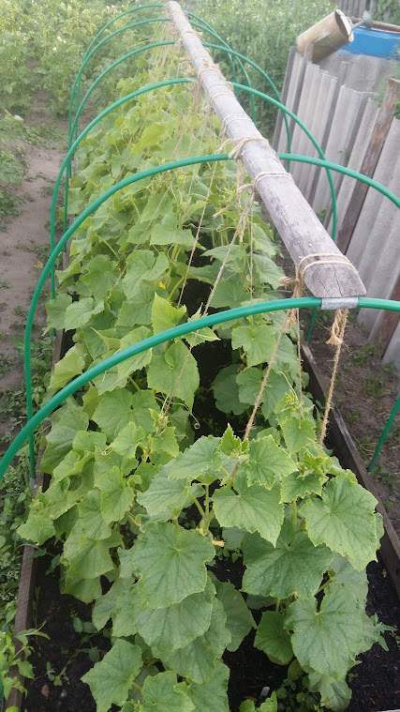
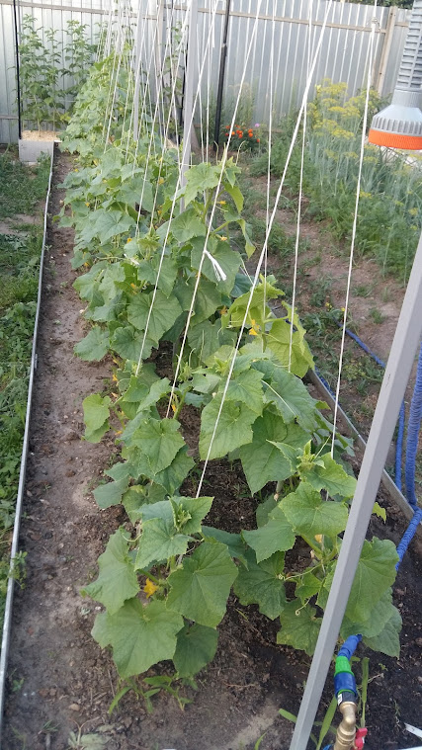
Подвязывание плетей

Slide 16
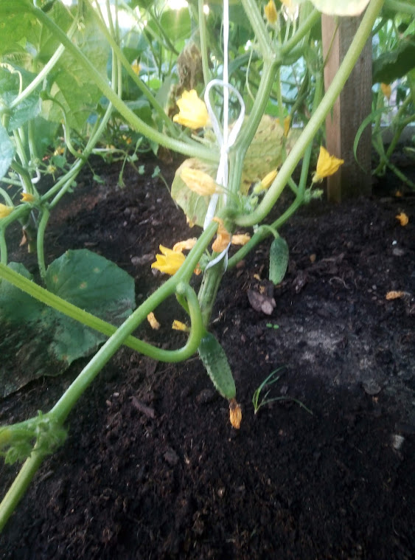
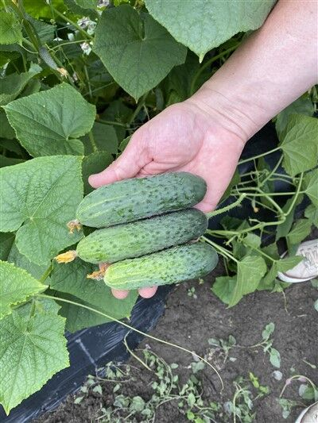
Плод огурца Семкросс F1 Плод огурца Орленок F1

Slide 17
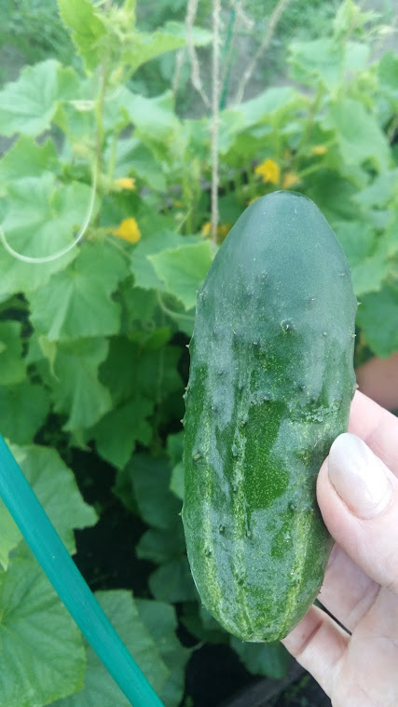
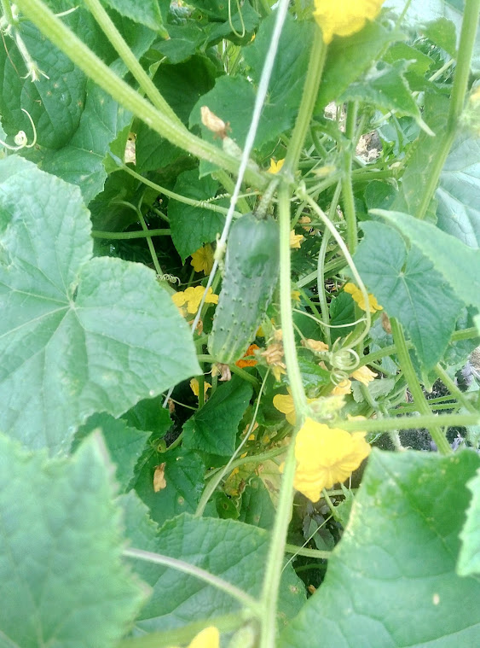
Плод огурца Артек F1 Плод огурца Спринт F1

Slide 18
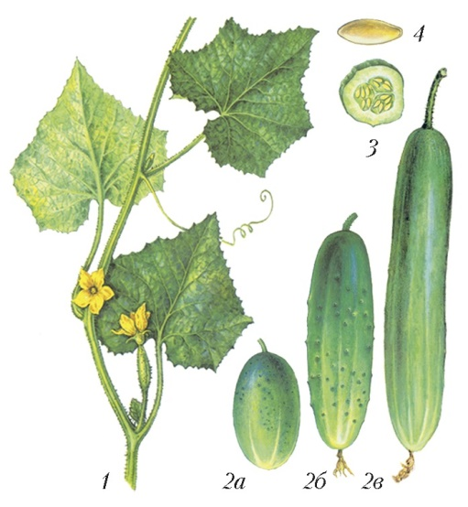
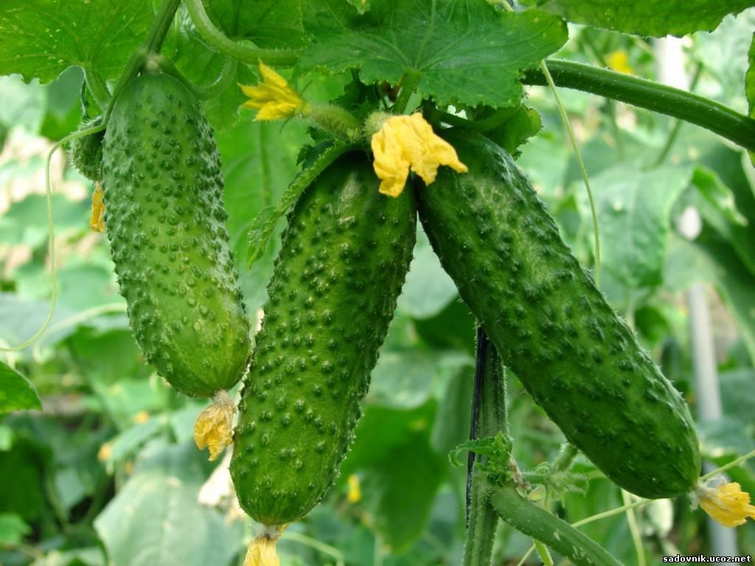
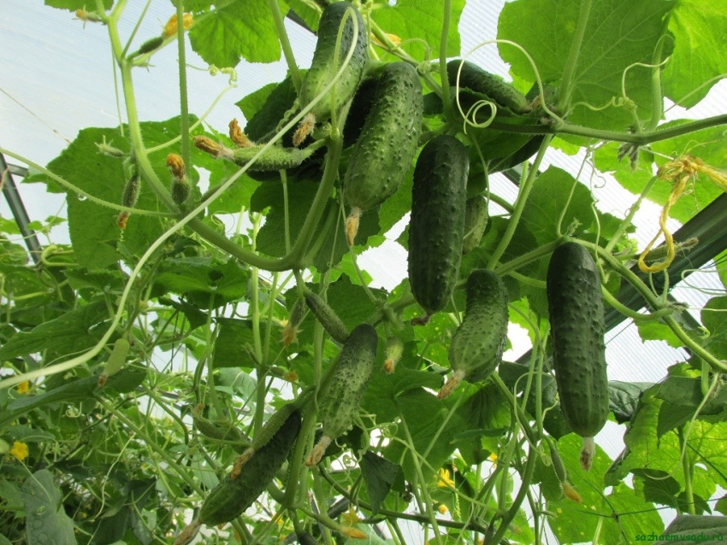
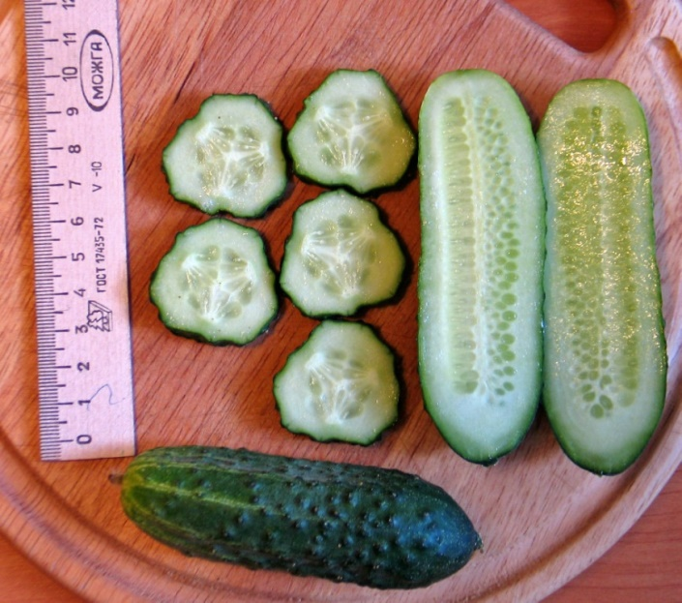
Выводы
Изучили морфологические и биологические особенности огурца

Slide 19
Провели фенологические наблюдения за ростом и развитием огурца
сорт | повторность | время посева | всходы | первый настоящий лист | начало цветения | массовое плодоношение
Орленок F1 | 1 | 27.04. | 02.05. | 02.06. | 15.06. | 06.07.
 | 2 | 27.04. | 02.05. | 02.06. | 15.06. | 06.07.
Семкросс F1 | 1 | 27.04. | 02.05. | 03.06. | 15.06. | 06.07.
 | 2 | 27.04. | 02.05. | 03.06. | 15.06. | 06.07.
Спринт F1 | 1 | 27.04. | 02.05. | 02.06. | 15.06. | 05.07.
 | 2 | 27.04. | 02.05. | 02.06. | 15.06. | 05.07.
Артек F1 | 1 | 27.04. | 02.05 | 02.06. | 15.06 | 05.07.
 | 2 | 27.04. | 02.05 | 02.06. | 15.06 | 05.07 .

Slide 20
Провели агротехнические мероприятия по уходу за огурцом

Slide 21
Провели дегустационную оценку плодов огурца
Сорт | комментарий | Оценка
Орленок F1 | Вкусный сорт, плоды очень упругие и хрустящие, сильный аромат. Отменные вкусовые качества. | 5
Семкросс F1 | Плоды редкобугорчатые с жесткими шипами. Сильный аромат, хрустящие. | 5
Спринт F1 | Плоды упругие. Сильный огуречный аромат, очень хрустящие. Понравились в свежем виде. | 5
Артек F1 | Очень вкусные, сладкие, хрустящие небольшие плоды. | 5

Slide 22
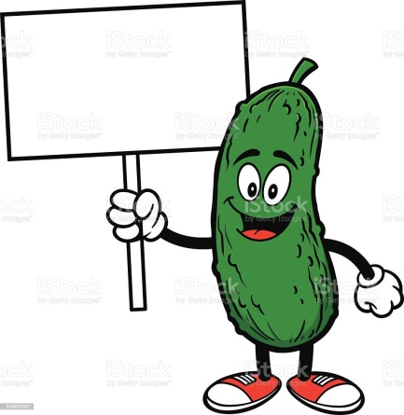
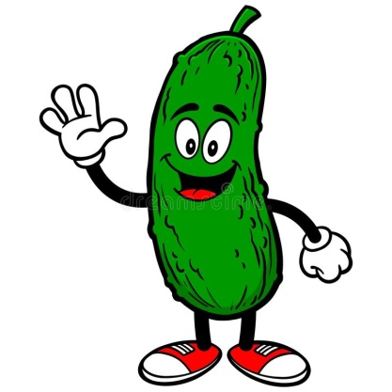
Выявили наиболее урожайный сорт
1 место
3 место
2 место
Семкросс F1
СпринтF1, Артек F1
Орленок F1
Сорт | 1 повторность | 2 повторность | Средняя урожайность
Орленок F1 | 15 кг. | 14 кг. | 14,5
Семкросс F1 | 18,5 кг. | 16 кг. | 17,2
Спринт F1 | 18 кг. | 16 кг. | 17
Артек F1 | 17 кг. | 17 кг. | 17
Итого | 68,5кг. | 63 кг. | 65,7

Slide 23
СПАСИБО ЗА ВНИМАНИЕ!

